Slide 1

PORTFÓLIO DA DISCIPLINA PROJETO DE EXTENSÃO E INOVAÇÃO INTERDISCIPLINAR - PEI
Título do projeto: Promoção da Acessibilidade por Meio de Instalações Elétricas Inteligentes
Curso de Engenharia Elétrica e Mecânica - 2024.1
Nome dos alunos: Alex Junior, Dylonrick Santos, Fábio Almeida, Filipi Merçon, Filipe Patrocínio, Jonathan Gonçalves, Paulo Ferreira, Pedro Novais e Ulisses Costa.

Slide 2
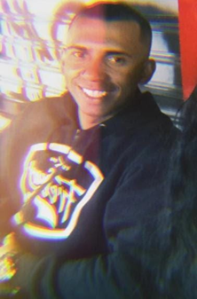
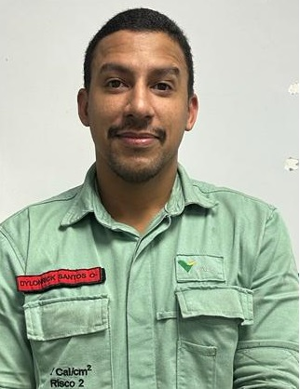
Apresentação dos Componentes
ALEX JUNIOR
DYLONRICK SANTOS
Idade: 27 Anos
Cidade: Vitória – ES
Quem eu sou?
Natural de Vitória, Sou formado em técnico em Eletrotécnica pela instituição Senai, atualmente estou trabalhando na empresa EDP Escelsa, no ramo da elétrica tenho 8 anos de experiencia. Trajetória acadêmica: Técnico em Eletrotécnica formado em 2015 pela instituição Senai. Esta será minha primeira graduação.
Idade: 33 Anos
Cidade: Vitória – ES
Quem eu sou?
Natural de Vitória, técnico em eletrotécnica pelo CEDTEC, atualmente trabalhando com Orientador de inspeção elétrica e instrumentação nas usinas de pelotização 5 a 7 no complexo de tubarão com vasto conhecimento na área, porém sempre disposto a absorver novos conhecimentos. Esse é o motivo no qual estou cursando engenharia.

Slide 3
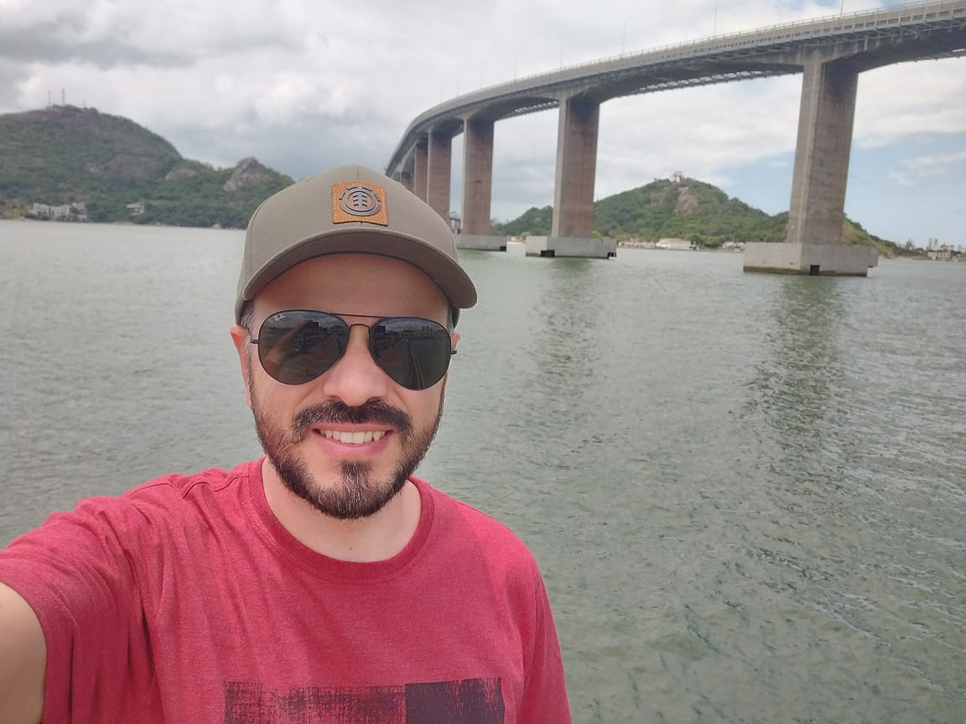
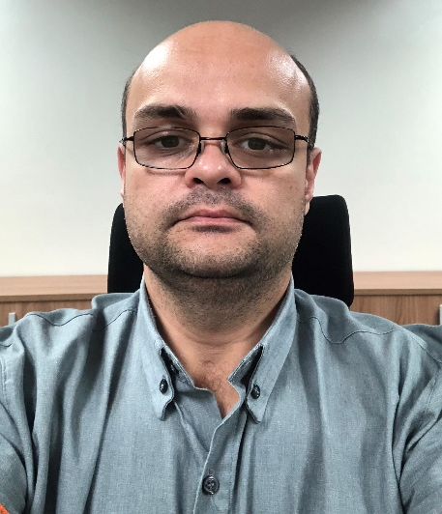
FÁBIO ALVES ALMEIDA
FILIPI ALMEIDA MERÇON
Idade: 38
Cidade: Itapemirim - ES
Quem eu sou?
Supervisor de Manutenção e STC, Casado há 13 anos, trabalho no Setor Elétrico desde 2004, com o objetivo de me tornar Engenheiro Eletricista.
Trajetória acadêmica: Técnico em Eletrotécnica, SENAI Cachoeiro de Itapemirim, essa será minha primeira graduação.
Idade: 39
Cidade: Serra - ES
Quem eu sou?
Técnico Automação Industrial formado no IFES, marido, pai e com objetivo de me tornar Engenheiro Eletricista.
Trajetória acadêmica: Auxiliar Elétrico, Técnico Instrumentação, atualmente, trabalhando como Técnico em Automação Industrial – ArcelorMittal.

Slide 4
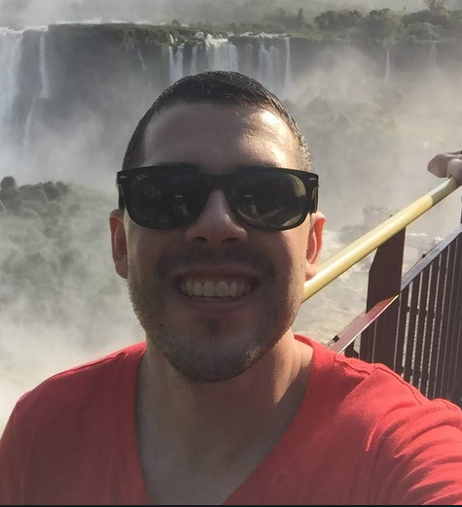
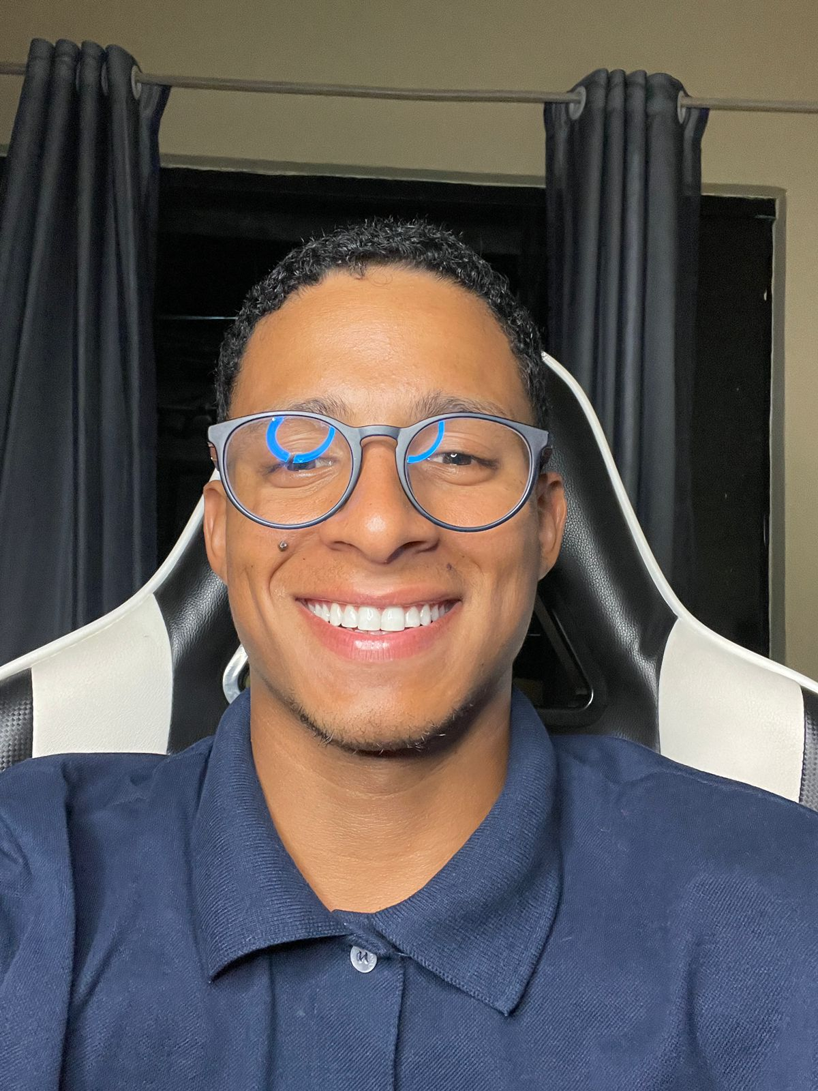
FILIPE ALBERTO PATROCÍNIO
JONATHAN GONÇALVES
Idade: 36 anos
Cidade: Cariacica - ES
Quem eu sou?
Natural de Ouro Branco - MG – Sou funcionário público desde de 2007, e durante minha atuação na área de gestão e fiscalização de contratos o interesse pela engenharia acabou despertando, para me aperfeiçoar ingressei no curso.
Trajetória acadêmica: Licenciatura Plena em História pela UFES – 2013 e Tecnologia em Análise e Desenvolvimento de Sistemas pela Multivix – 2021.
Idade: 23 Anos
Cidade: Guarapari – ES
Quem eu sou?
Natural de Guarapari-ES sou Técnico em Eletrotécnica formado pelo IFES, e hoje busco minha primeira formação de nível superior. Pela minha breve experiência no setor elétrico pude despertar maiores interesses acadêmicos a respeito da eletricidade e suas infinitas atribuições no mundo moderno, acredito que este curso seja apenas o começo de uma longa jornada de conhecimento a se obter pela frente
Trajetória acadêmica: Curso de nível tecnológico com eixo acadêmico em processos industriais - Técnico em Eletrotécnica - IFES

Slide 5
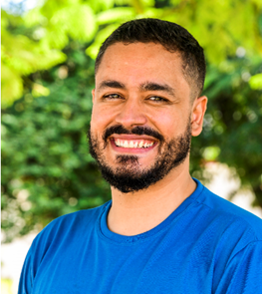
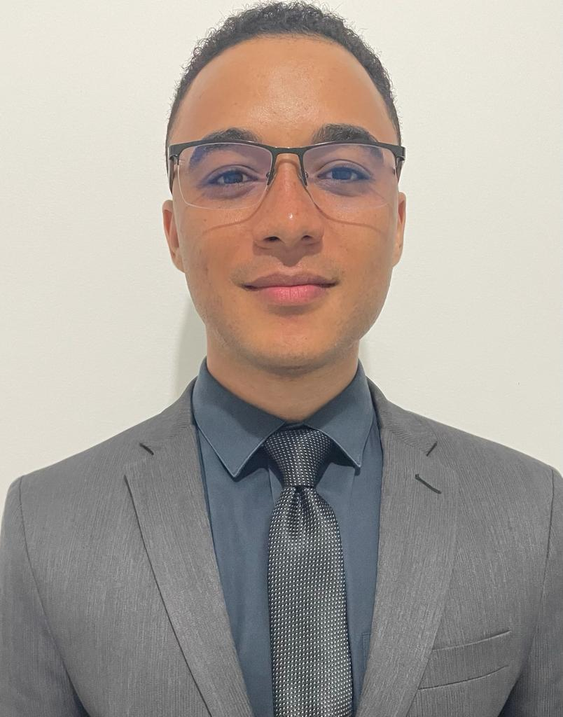
PEDRO NOVAIS
ULISSES COSTA
Idade: 36 anos
Cidade: Guarapari - ES
Quem eu sou?
Natural de Mariana-MG – Formado em Técnico de Segurança do Trabalho em 2009, atuo na área de Saúde e Segurança do Trabalho e tenho experiência nos setores de mineração, siderurgia, logística e atualmente trabalho na concessionária de energia do estado – EDP, onde trabalho a 3 anos. Tenho como objetivo a formação em Engenharia Elétrica e futuramente buscar a pós-graduação em Engenharia de Segurança do Trabalho.
Trajetória acadêmica: Técnico em Segurança do Trabalho – Máxime, 2009. Esta será minha primeira graduação.
Idade: 27 Anos
Cidade: Belo Horizonte – MG.
Quem eu sou?
Sou formado Técnico em Mecânica Industrial pelo SENAI RENE GIANETTI em Belo Horizonte MG.
Atualmente prestando serviços para PLAMONT ENGENHARIA. Tenho experiência na área da mecânica industrial há 8 anos, e tenho como objetivo a formação em Engenharia Mecânica.
Trajetória acadêmica: Técnico em Mecânica industrial, Senai 2018. Esta será minha primeira graduação.

Slide 6
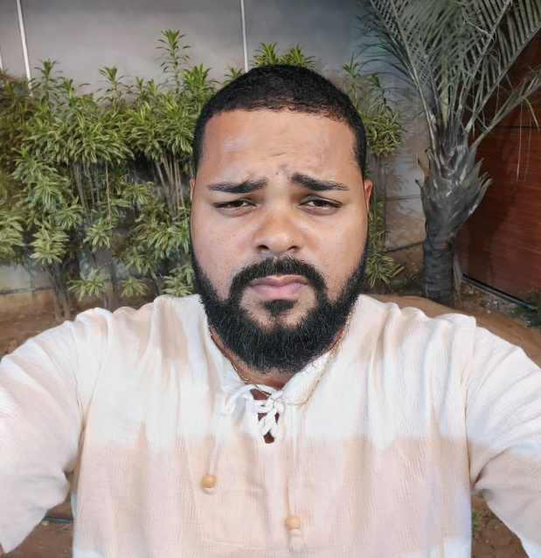
PAULO SERGIO FERREIRA
Idade: 33 anos
Cidade: Viana-ES
Quem eu sou?
Natural de Ipatinga – MG, formado em instrumentação e automação industrial pela escola técnica "cest.", marido, pai tentando me tornar uma pessoa melhor a cada dia, objetivo atual, me formar em engenheiro eletricista pela multivix.
Trajetória acadêmica: técnico em instrumentação e automação industrial, atualmente trabalhando como técnico em automação - RROCHA ENGENHARIA (PMVV)

Slide 7

INTRODUÇÃO
PROMOÇÃO DA ACESSIBILIDADE POR MEIO DE INSTALAÇÕES ELÉTRICAS INTELIGENTES
Nos dias atuais, é cada vez mais necessário que os projetos elétricos contemplem a acessibilidade, garantindo que pessoas com necessidades especiais e idosos possam usufruir dos espaços públicos e privados de maneira autônoma, segura e confortável, especialmente em suas residências. É fundamental que o design e a implementação de sistemas elétricos considerem a acessibilidade, assegurando que todas as pessoas, independentemente de suas condições ou limitações, tenham acesso seguro e adequado à energia elétrica e aos equipamentos que ela alimenta. Esse conceito envolve a criação de ambientes que possam ser facilmente utilizados por indivíduos com deficiências ou mobilidade reduzida, além de idosos, promovendo a inclusão e a segurança. Nesse contexto, normas e diretrizes específicas são essenciais para orientar a concepção de instalações elétricas acessíveis, atendendo às necessidades de todos os usuários e garantindo conforto e bem-estar nesses ambientes.

Slide 8
A acessibilidade em residências vai além da instalação de tapetes antiderrapantes, barras de apoio, cadeiras elevatórias e elevadores. É essencial considerar também o acesso a luzes noturnas, aplicativos com comando de voz para acionamento de lâmpadas, cortinas e ventiladores, desligamento automático de banheiras, sensores de presença, entre outras soluções. Essas inovações facilitam significativamente a vida de pessoas com deficiência e idosos, proporcionando mais autonomia e segurança. No entanto, ainda há muita resistência na implementação de projetos elétricos voltados à autonomia desse grupo de pessoas, muitas vezes devido à percepção de custos elevados, sem considerar o custo-benefício. Portanto, este trabalho visa descrever e propor medidas orçamentárias que comprovem a relevância e a viabilidade econômica de implementar projetos elétricos acessíveis, demonstrando como eles podem melhorar a qualidade de vida de pessoas com deficiência e idosos.

Slide 9
PROBLEMA
Problemas de locomoção voltados especificamente para as pessoas com deficiências ou mobilidade reduzida e pessoas com idade avançada dentro de casa.
Esses problemas podem se revelar de várias formas desde uma instabilidade ao caminhar até uma dificuldade de assentar e levantar de uma cadeira. Isso acontece porque, com o decorrer dos anos, acontecem mudanças físicas como, fraqueza muscular, problemas nas articulações, dores e algumas condições neurológicas.
As consequências da incapacidade de locomoção e a falta da capacidade, tem profundas consequências sociais, psicológicas e físicas. E um dos principais motivos da falta da locomoção das pessoas com mais idade, são as quedas, que resultam em fraturas e hematomas. Então diante dessa tendência, o medo de cair é o que deixa essas pessoas deprimidas.

Slide 10
Para combater o isolamento de idosos com dificuldades de locomoção, é possível adotar algumas atitudes. Assim, o idoso sentirá mais segurança dentro da própria casa e, também, se sentirá mais confiante.
Por isso temos como objetivo implantar esse projeto de acessibilidade dentro das casas para que eles possam ter uma vida mais independente.
Exemplos de soluções voltadas especificamente para as pessoas com deficiências ou mobilidade reduzida e pessoas com idade avançada.
Um senhor (a) idoso de aproximadamente de 80 anos, com mobilidade reduzida, que faz uso de um andador articulado ou cadeira de rodas em sua residência evidenciam a necessidade de apresentar soluções que tornem suas vidas mais práticas, retirando empecilhos no seu dia-dia e adicionando ferramentas que tornem as suas atividades específicas menos penosas.

Slide 11

É comum encontrarmos problemas de locomoção voltados especificamente em pessoas com deficiências ou mobilidade reduzida e em pessoas pertencentes ao grupo da terceira idade. Esses problemas podem se revelar de várias formas desde uma instabilidade ao caminhar até uma dificuldade de assentar e levantar de uma cadeira. Isso acontece porque, com o decorrer dos anos acontecem mudanças físicas como, fraqueza muscular, problemas nas articulações, dores e algumas condições neurológicas. As incapacidade ou habilidade reduzidas da locomoção, tem profundas consequências sociais, psicológicas e físicas. Muitos idosos ficam com medo de quedas gerando medo e ansiedade, ficando isoladas e suas próprias residências. Faz-se necessário adotar atitudes simples, como implantar um projeto de acessibilidade dentro da residência, para que eles tenham uma vida mais independente.

Slide 12
OBJETIVOS
Preparar um site contendo informações, procedimentos e custos de materiais para instalação de um projeto de acessibilidade dentro da residência.
Levantar o orçamento de materiais e mão de obra desmitificando que automatização voltada para acessibilidade de pessoas idosas e deficientes gera altos custos.
Implantar um modelo de instalação elétrica em residência para apresentação.

Slide 13
METODOLOGIA
O que será feito: Preparar instalação elétrica em residência viabilizando a acessibilidade para pessoas deficientes e idosas.
Porque será feito: Implantar automação residencial voltada para acessibilidade focando na apresentação dos custos para apresentação ao público sem conhecimentos específicos.
Onde será feito: Será aplicado na casa de Dylonrick Santos e apresentado.
Quando será feito: Instalações elétricas feitas durante o mês de abril e apresentação no site www.xxx.com a partir do dia 15/06/2024

Slide 14
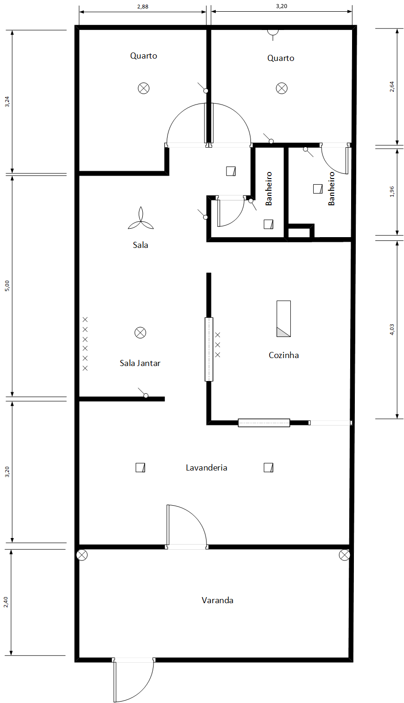
Aplicação da instalação
Ao lado temos a planta representada com os pontos de instalações elétricas disponível.
A proposta é automatizar cada ambiente e apresentar de forma suscinta o método de instalações e valores necessário para implantação.
Fonte: Própria

Slide 15
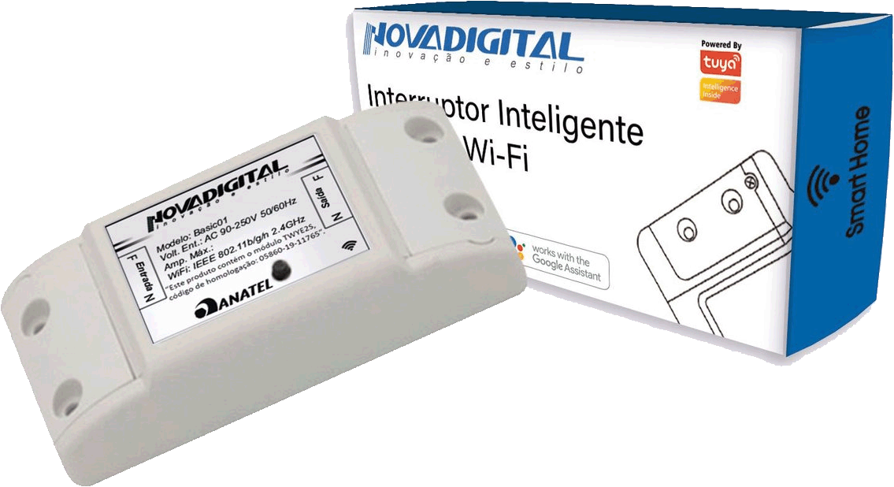
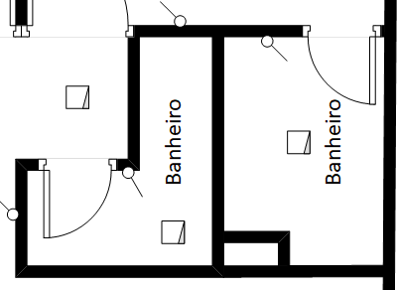
Instalação Elétrica banheiros.
Nos banheiros temos a instalação da Interruptor Inteligente Wi-Fi do fabricante NovaDigital
Custo para instalação:
Interruptor inteligente wi-fi R$ 36,02
Mao de obra custo médio R$150,00
Total da Instalação para dois pontos R$ 372,04
Fonte: novadigital
Fonte: Própria

Slide 16
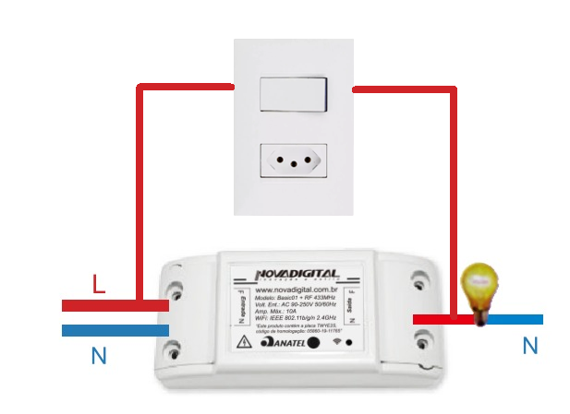
Abaixo temos o esquema encontrado no manual do fabricante, onde de forma sucinta ligamos a faze e neutro no Interruptor Inteligente Wi-Fi fazendo um paralelo com o interruptor convencional sendo possível a utilização de ambos.
Fonte: novadigital

Slide 17
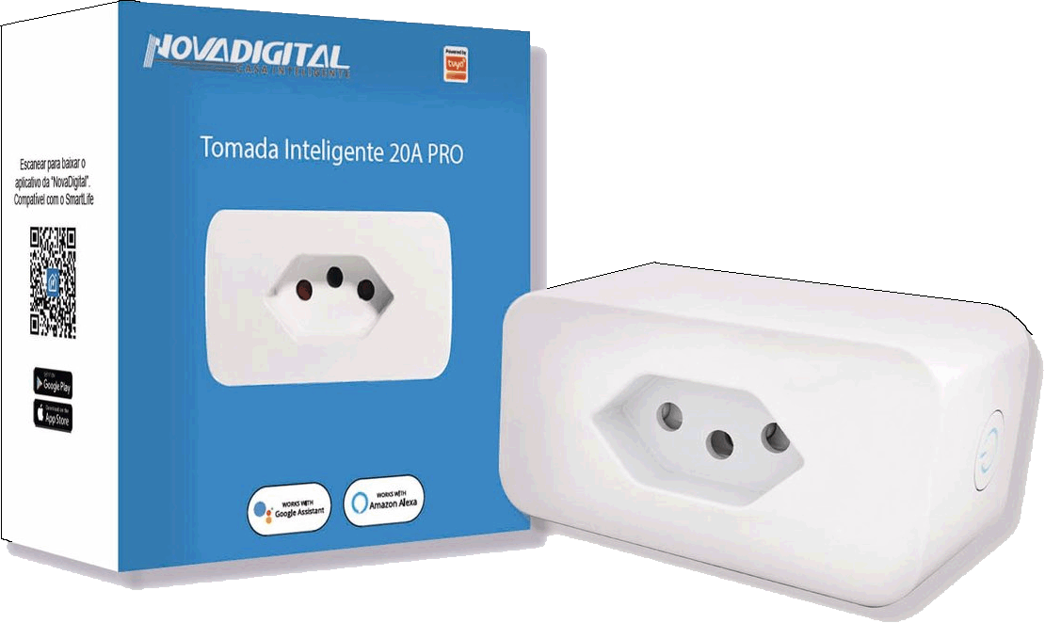
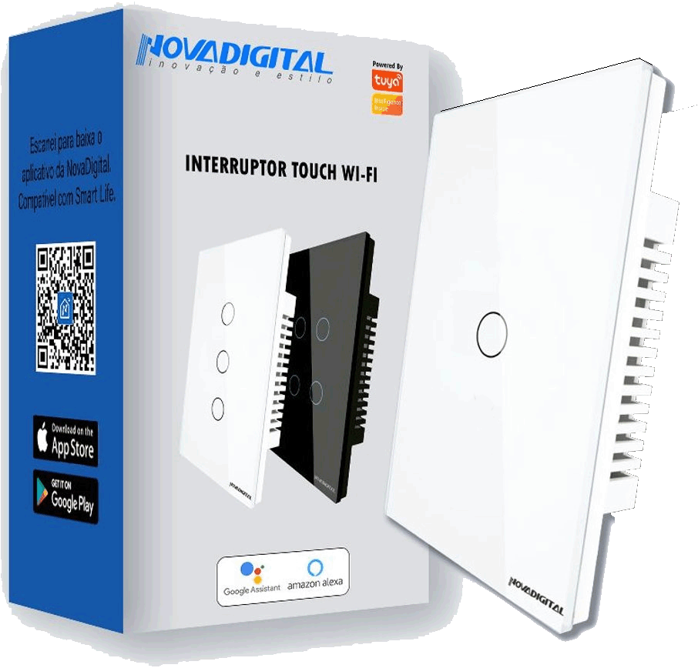
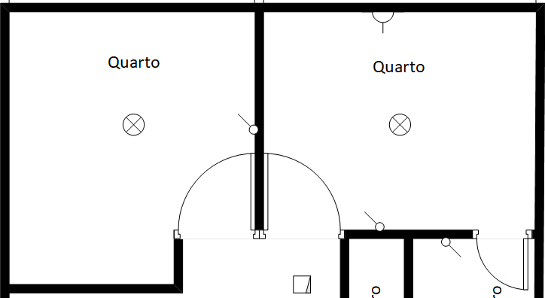
Instalação Elétrica dos Quartos.
Nos Quartos temos a instalação da Interruptor Touch Wi-Fi do fabricante NovaDigital, adicionando a Tomada Inteligente PRO 20A para automatização do Ar-Condicionado.
Custo para instalação:
Interruptor inteligente wi-fi R$ 69,51
Tomada Inteligente PRO 20A R$ 53,47
Mao de obra custo médio R$150,00
3 metros de cabo vermelho de 1,5mm R$ 6,00
Total da Instalação para dois pontos interruptor e tomada R$ 654,49
Fonte: novadigital
Fonte: novadigital
Fonte: Própria

Slide 18
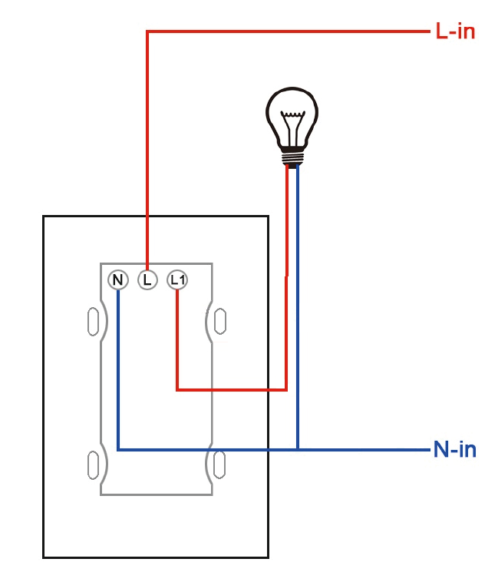
Para instalação das tomadas apenas efetuamos a troca pela Tomada Inteligente PRO 20A. Abaixo temos o esquema encontrado no manual do fabricante para instalação do Interruptor Touch Wi-Fi, sendo necessário faze e neutro para o modulo
inteligente e um retorno para ligação da lâmpada.
Fonte: novadigital

Slide 19
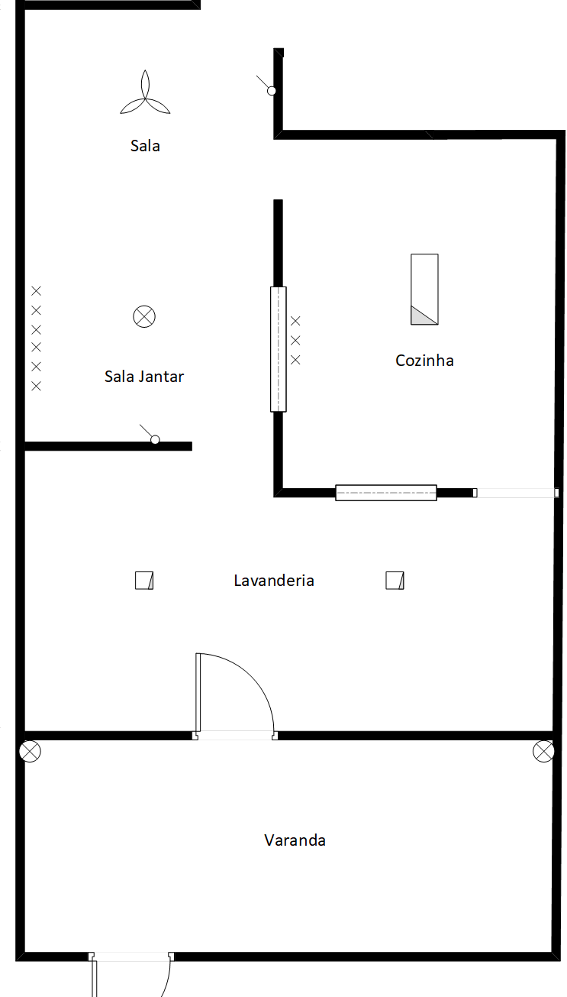
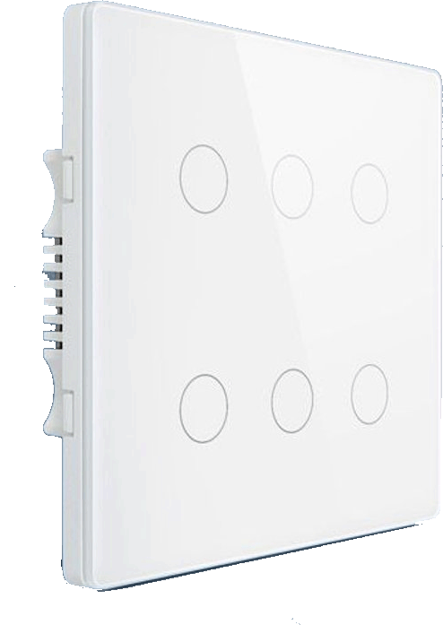
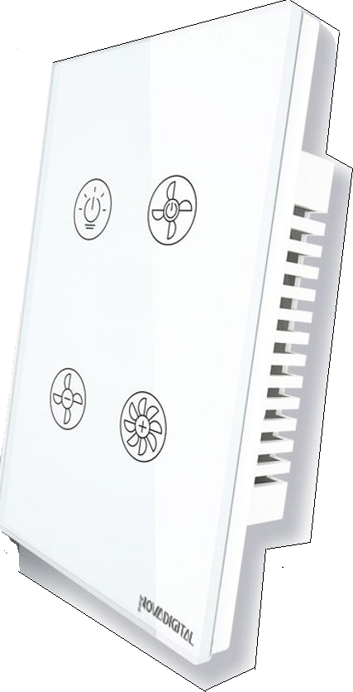
Instalação Elétrica Sala, Cozinha, Lavanderia e Varanda
Nos demais ambientes tempos a instalação do Interruptor Touch de ZigBee 6 Botões e para a sala de Jantar o Interruptor Inteligente para Ventilador.
Custo para instalação:
Interruptor Touch de ZigBee 6 Botões R$ 149,00
Mão de obra custo médio R$ 800,00
21 metros de cabo vermelho de 1,5mm R$ 42,00
Interruptor Inteligente para Ventilador R$ 157,47
Custo Total de Instalação R$ 1148,47
Fonte: novadigital
Fonte: novadigital
Fonte: Própria

Slide 20
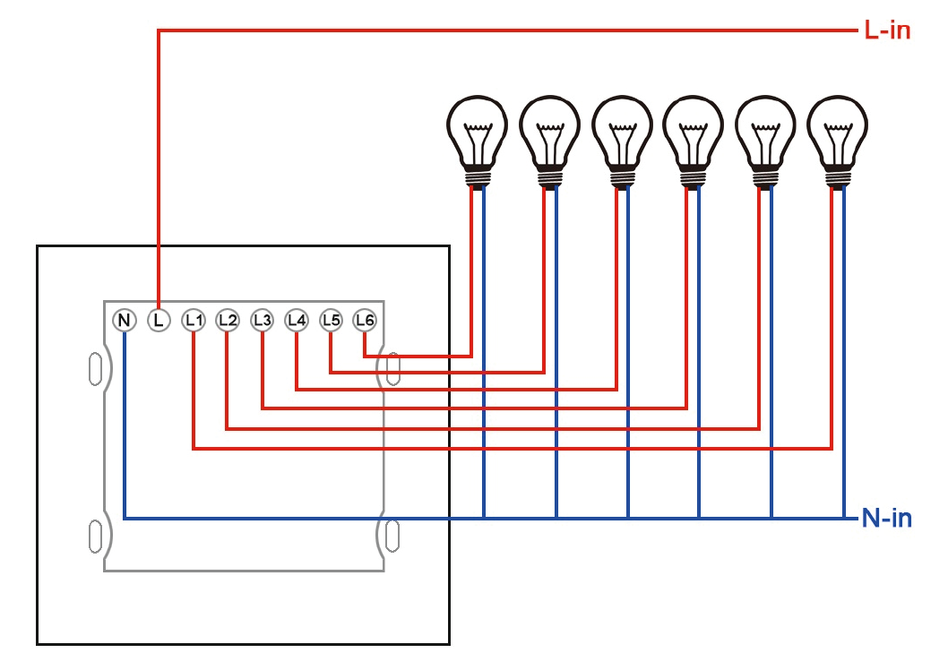
Abaixo temos o esquema encontrado no manual do fabricante para instalação do Interruptor Touch de ZigBee 6 Botões, onde se faz necessário ligação de fase e neutro para alimentação do modulo inteligente, e a saída para cada lâmpada para a interligação do circuito.
Fonte: novadigital

Slide 21
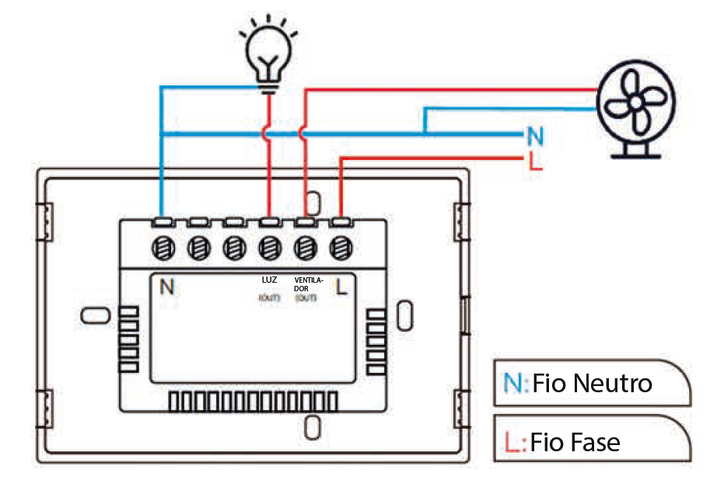
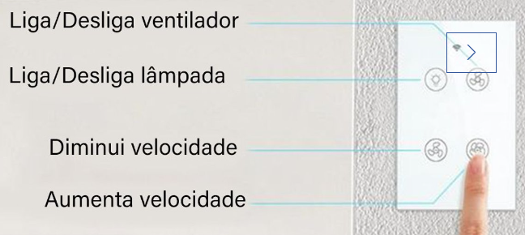
Instalação Elétrica Sala de Jantar
Abaixo temos o esquema encontrado no manual do fabricante para instalação do Interruptor Inteligente para Ventilador, neste temos a disponibilidade de ligar a lâmpada, botões para aumentar e diminuir velocidade do ventilador e ligar e desligar o ventilador.
Aqui temos uma ligação com
Fonte: novadigital
Fonte: novadigital

Slide 22
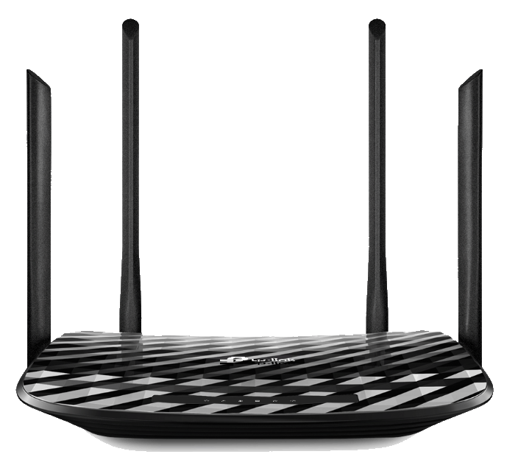
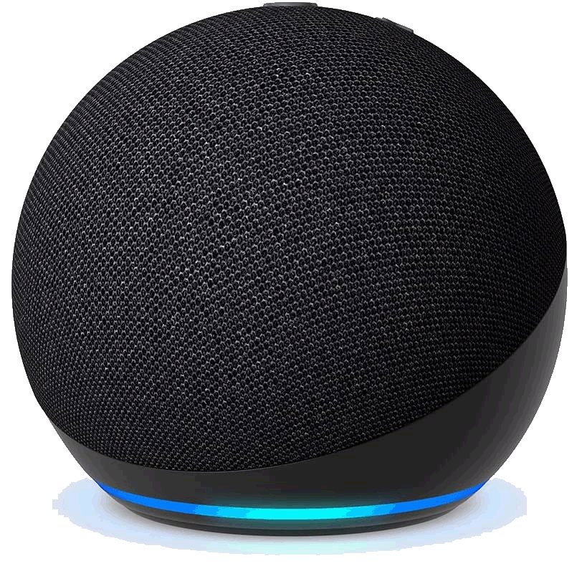
Instalação dos equipamentos de rede e comunicação.
A finalidade da Echo Dot é controlar dispositivos da casa inteligente, como os citados anteriormente desde interruptores, tomadas, ar condicionados e equipamentos eletrônicos que sejam compatíveis.
Já o Roterador TP-Link serve para interligar todos de forma autônoma, sem utilização de fios utilizando a rede tecnologia Wireless.
Echo Dot 5ª geração R$ 386,00
Roteador Wi-Fi 5 AC1300 EasyMesh R$ 203,00
Fonte: amazon.com.br
Fonte: tp-link.com

Slide 23
METODOLOGIA
Instalar uma Amazon Alexa em uma residência é um processo relativamente simples e direto, porem devemos considerar vários fatores para garantir que ele funcione de forma eficiente e sem problemas. Aqui está um guia passo a passo para ajudar você a configurar o seu dispositivo Alexa:
1. Escolha o Local do Dispositivo
- Escolha um local central: Coloque o dispositivo em um lugar onde ele possa ouvir seus comandos de voz facilmente certificando que o local tenha um bom sinal de wi-fi, afinal o dispositivo precisa ter uma boa estabilidade na conexao para funcionar. Evite áreas muito barulhentas ou locais muito distantes além de evitar áreas onde ha dispositivos como rádios, telefones sem fios entre outros dispositivos que produzam micro-ondas.
2. Conecte o Dispositivo à Energia
- Conecte o dispositivo Alexa à tomada: Use o adaptador de energia fornecido para conectar o dispositivo a uma tomada elétrica preferencialmente em uma altura que esteja entre a cintura e a cabeça, para melhor captação de voz .

Slide 24
METODOLOGIA
3. Baixe o Aplicativo Alexa
- Instale o aplicativo Alexa: Baixe o aplicativo Alexa na App Store (iOS) ou Google Play Store (Android) em seu smartphone ou tablet.
4. Configure o Dispositivo no Aplicativo Alexa
- Abra o aplicativo Alexa: Faça login com sua conta Amazon.
- Adicionar um novo dispositivo: No aplicativo, vá até o menu (três linhas no canto superior esquerdo) e selecione "Adicionar Dispositivo".
- Escolha o tipo de dispositivo: Selecione "Amazon Echo" e o modelo específico que você está configurando.
- Conecte o dispositivo à rede Wi-Fi: Siga as instruções no aplicativo para conectar o dispositivo Alexa à sua rede Wi-Fi doméstica.
5. Personalize as Configurações
- Configurações básicas: Defina o idioma, zona horária e local.
- Habilidades : Adicione habilidades para integrar serviços e dispositivos inteligentes, como controle de luzes, termostatos, e mais. Isso pode ser feito através da seção “Skills & Games” no aplicativo Alexa.

Slide 25
METODOLOGIA
6. Teste o Dispositivo
- Comandos de voz: Depois de configurar, teste alguns comandos de voz básicos como “Alexa, qual é o clima hoje?” ou “Alexa, toque uma música”
7. Integração com Outros Dispositivos
- Dispositivos inteligentes: Se você tiver outros dispositivos inteligentes, use o aplicativo Alexa para descobrir e configurar esses dispositivos, permitindo o controle por voz através da Alexa.
- Rotinas: Configure rotinas para automatizar ações diárias. Por exemplo, você pode criar uma rotina que liga as luzes e toca música quando você diz “Alexa, bom dia”.
Dicas Adicionais
- Colocação do dispositivo: Posicione o dispositivo longe de outros dispositivos de áudio para evitar interferências.
- Palavra de ativação: A palavra de ativação padrão é “Alexa”, mas você pode alterá-la para “Echo”, “Amazon” ou “Computer” nas configurações do dispositivo.
Com esses passos, seu dispositivo Alexa estará configurado e pronto para uso.

Slide 26
METODOLOGIA
VANTAGENS DA ACESSIBILIDADE
1. Controle de Voz
- Acessibilidade Sem Uso das Mãos: Pessoas com mobilidade limitada podem controlar vários aspectos de sua casa apenas com comandos de voz, eliminando a necessidade de se movimentar fisicamente.
2. Assistência com Lembretes e Alarme
- Medicamentos e Compromissos: Alexa pode ser configurada para fornecer lembretes para tomar medicamentos ou lembrar de compromissos importantes, ajudando a manter a rotina diária organizada.
3. Comunicação Facilitada
- Chamadas e Mensagens: Alexa permite fazer chamadas de voz e enviar mensagens para contatos, facilitando a comunicação sem necessidade de usar um telefone.

Slide 27
METODOLOGIA
VANTAGENS DA ACESSIBILIDADE
4. Controle de Dispositivos Inteligentes
- Eletrodomésticos: Controlar eletrodomésticos inteligentes, como TVs, ar-condicionado e fechaduras, adiciona conveniência e segurança.
5. Apoio à Inclusão
- Auxílio na Independência: Aumentar a independência de pessoas com dificuldades físicas, permitindo que realizem tarefas que de outra forma poderiam necessitar de ajuda.
- Adaptação às Necessidades Específicas: A Alexa pode ser personalizada para atender necessidades específicas, como comandos de voz simplificados e integração com dispositivos de assistência específicos.
Em resumo, a Alexa pode melhorar significativamente a qualidade de vida de pessoas com dificuldades físicas, oferecendo conveniência, segurança, e um grau maior de independência.

Slide 28
RELATO DE EXPERIÊNCIA
O formulário pode ser acessado por meio do link: https://forms.gle/t3WjSVCs32xKpF8u5.

Slide 29
CONSIDERAÇÕES FINAIS
Após análise do orçamento dos materiais e mão de obra podemos perceber a automatização de diversos equipamentos eletrônicos, tornando-os acessíveis por comando de voz, facilitam o acesso às mais diversas comodidades, comprovando que a automatização pode ser completamente personalizada, o que garante que irá atender às necessidades individuais de cada um. A automação residencial não é algo inacessível, pois cada vez surgem novas tecnologias barateando o processo. É o momento ideal para que essa tecnologia seja utilizada para atender o público em questão, deixando apenas de ser um artigo de luxo para dar mobilidade e independência gerando qualidade de vida ao idoso e deficiente. A ideia de trazer esse tema surgiu a partir de situações que alguns integrantes do grupo vivenciaram com pessoas de sua família e conhecidos, vale a pena ressaltar que entender a necessidade desse grupo de pessoas é dever da família, por conta disto postamos o link do site em nossas redes sociais e grupos de Whatzapp para alcançar o maior número de pessoas possíveis.

Slide 30
REFERÊNCIAS BIBLIOGRÁFICAS
https://www.novadigitalsmart.com.br/produtos/interruptor-touch-wi-fi-ws-us
https://www.novadigitalsmart.com.br/produtos/interruptor-inteligente-para-ventilador-vlk-us-rf
https://www.novadigitalsmart.com.br/produtos/tomada-inteligente-pro-20a-wk-br-pro-20a
https://www.novadigitalsmart.com.br/produtos/interruptor-inteligente-wi-fi-ms-101
https://www.novadigitalsmart.com.br/produtos/interruptor-touch-de-zigbee-6-botoes-sy-zb

